Slide 1

Show
“缺两人”实训小分队
答辩人：何俊亮

Slide 2

目录
1
整体简介
2
功能展示
3
项目亮点
未来改进
4

Slide 3
Part 1
整体简介

Slide 4




小组简介
小组名称
小组成员
小组特色
我们小组成员有秦凡 何俊亮 彭正元 吴昊龙 胡心宇 薛家琦
我们小组名称的含义是我们6个顶8个
实力强劲
各司其职
Second
First
Third

Slide 5

项目简介
项目内容：设计一个线上果蔬购物商城，用户可以在平台内自由购买商品
01
线上
果蔬
商城
02
项目目标：
完善线上果蔬商城的各项需求功能，尽可能界面简单、功能完善并且无bug
项目模式：建立B2C的果蔬直营网上购物模式。
03

Slide 6
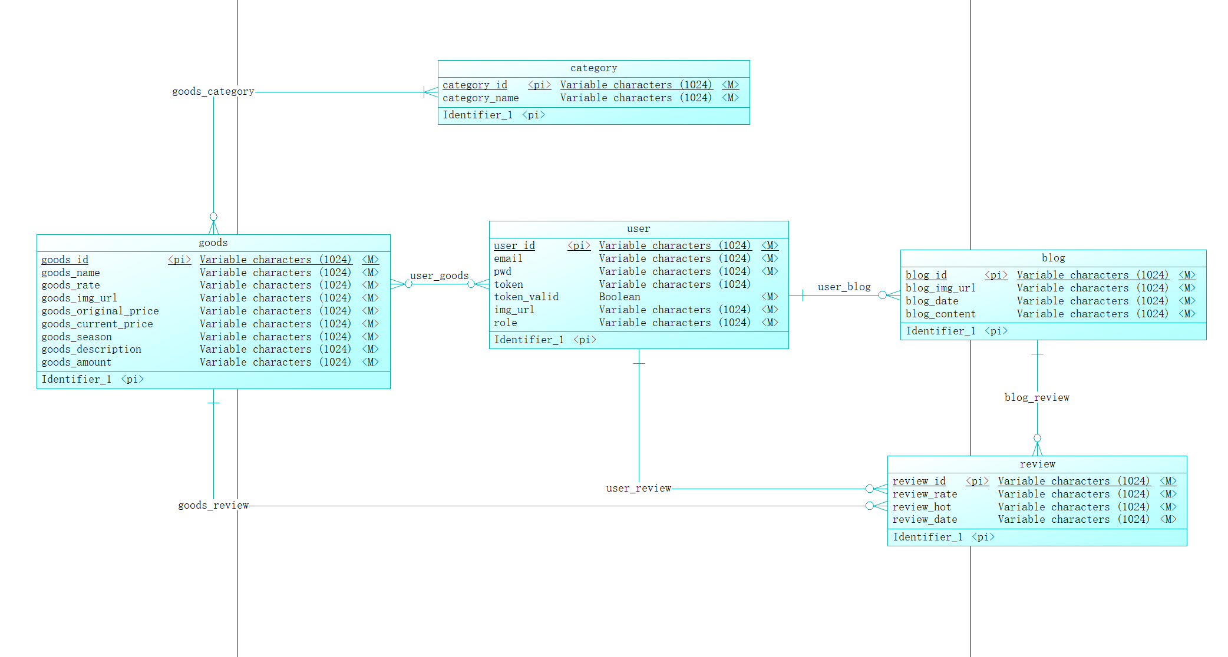
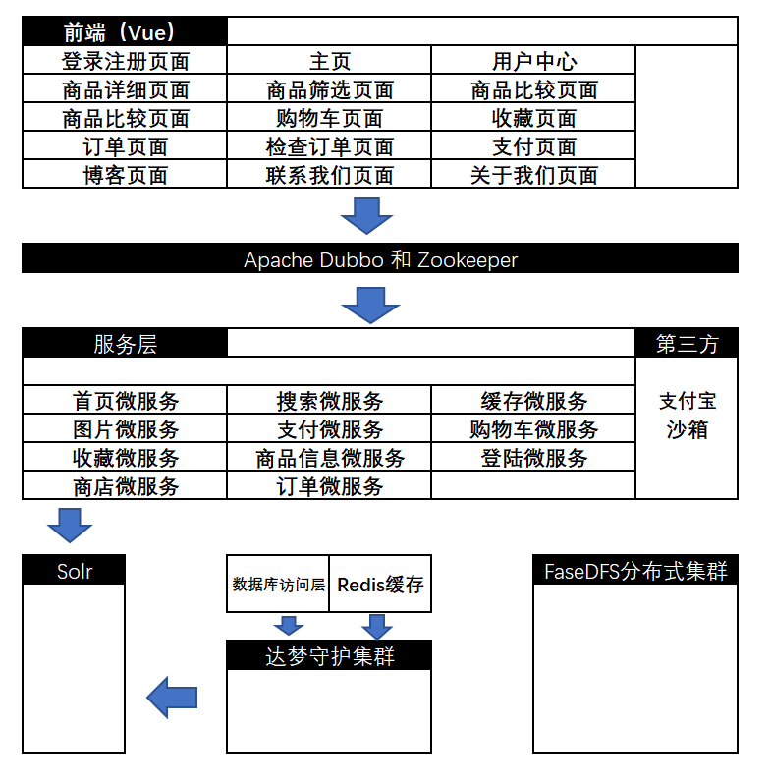
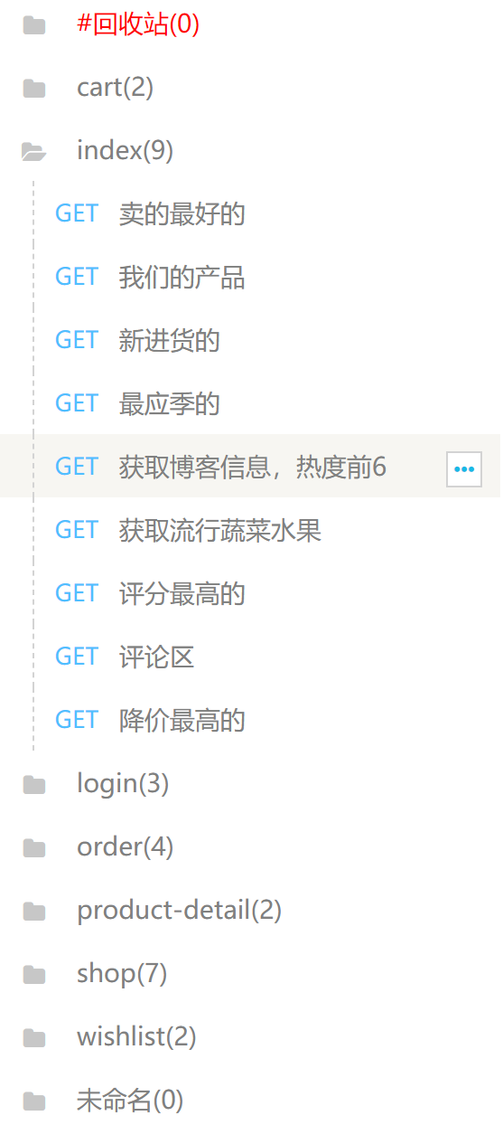


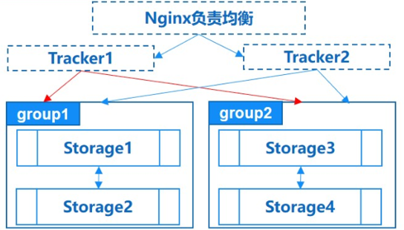
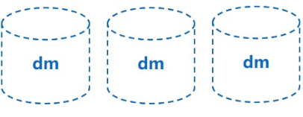
整体架构

Slide 7
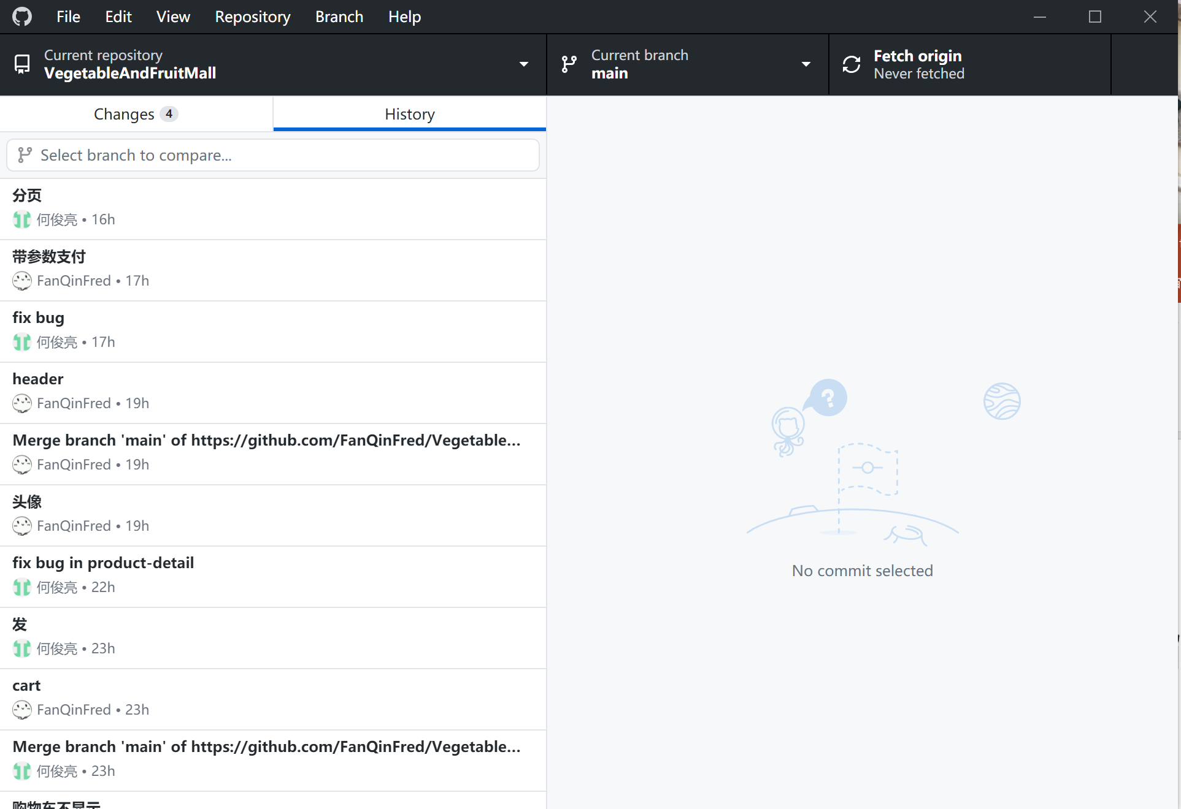

Slide 8
小组分工及项目过程
各种服务接口的实现、项目框架搭建、Apache Dubbo 和 Zookeeper、图片微服务、商品信息微服务、登陆微服务、前端页面编写，项目管理模块的实现、担任组长与组织项目
各种服务接口的实现、项目框架搭建、Apache Dubbo 和 Zookeeper、首页微服务、支付微服务、项目管理模块的实现，前端页面编写、答辩PPT制作与答辩
秦凡
何俊亮
薛家琦
接口文档设计、对接API、缓存微服务、购物车微服务、收藏微服务
项目所需要的各种环境搭建、爬虫、数据库表结构设计、数据的迁移载入
吴昊龙
项目所需要的各种环境搭建、爬虫、数据库表结构设计、数据的迁移载入
彭正元
胡心宇
接口文档设计、对接API、搜索微服务、商店微服务

Slide 9
Part 2
功能展示

Slide 10

功能展示

Slide 11
Part 3
项目亮点

Slide 12
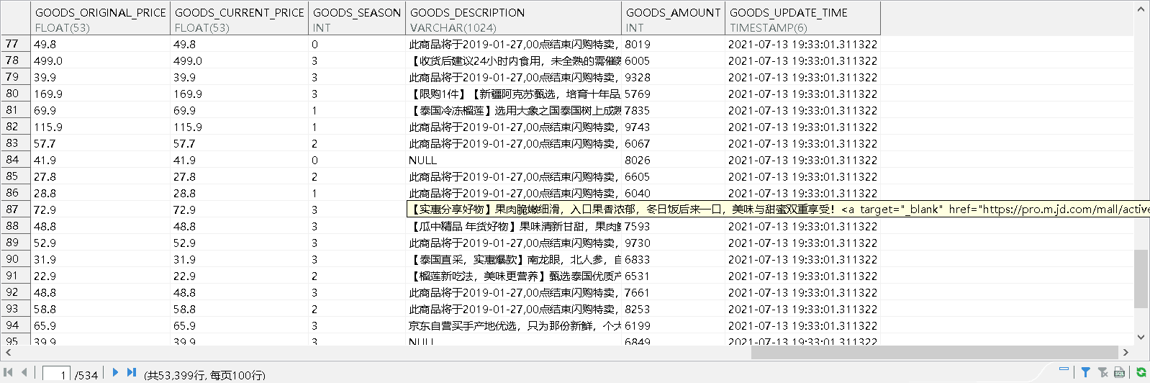
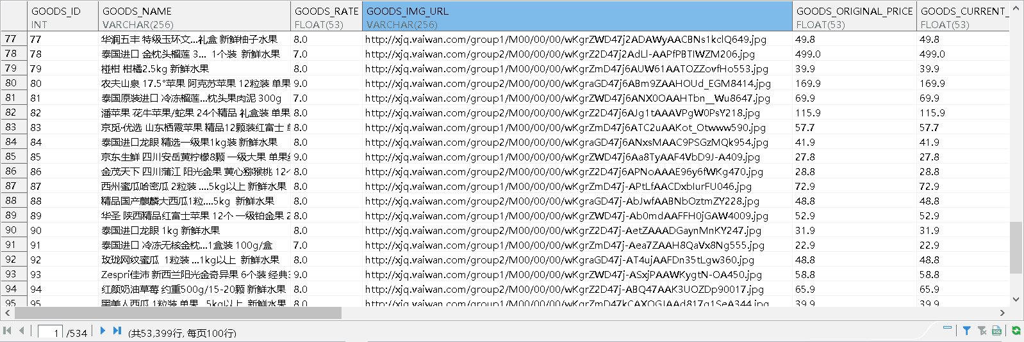
项目亮点
写脚本爬虫获取数据
我们从京东爬取了五万多条数据，数据真实可信并且有实际意义

Slide 13
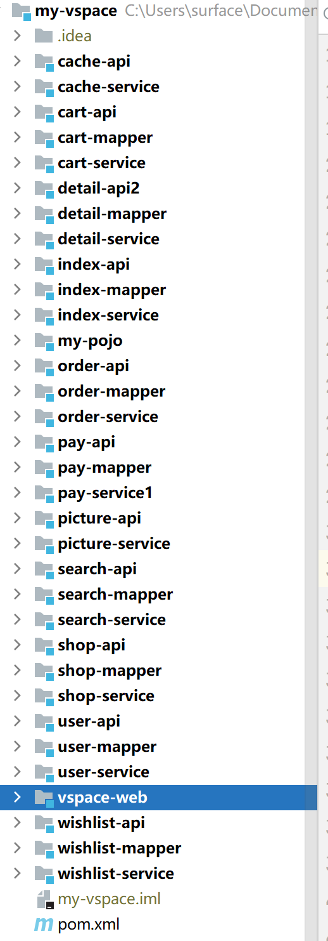
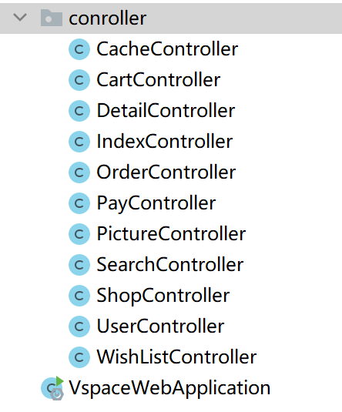
项目亮点
拓展丰富的微服务
我们根据需求设计了丰富的微服务，使得项目更加全面、人性化

Slide 14
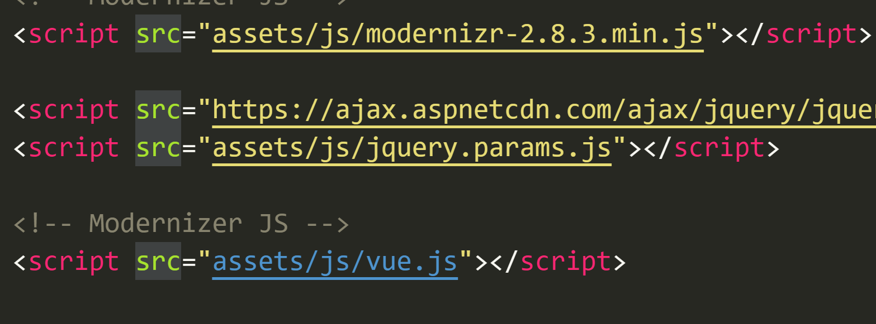
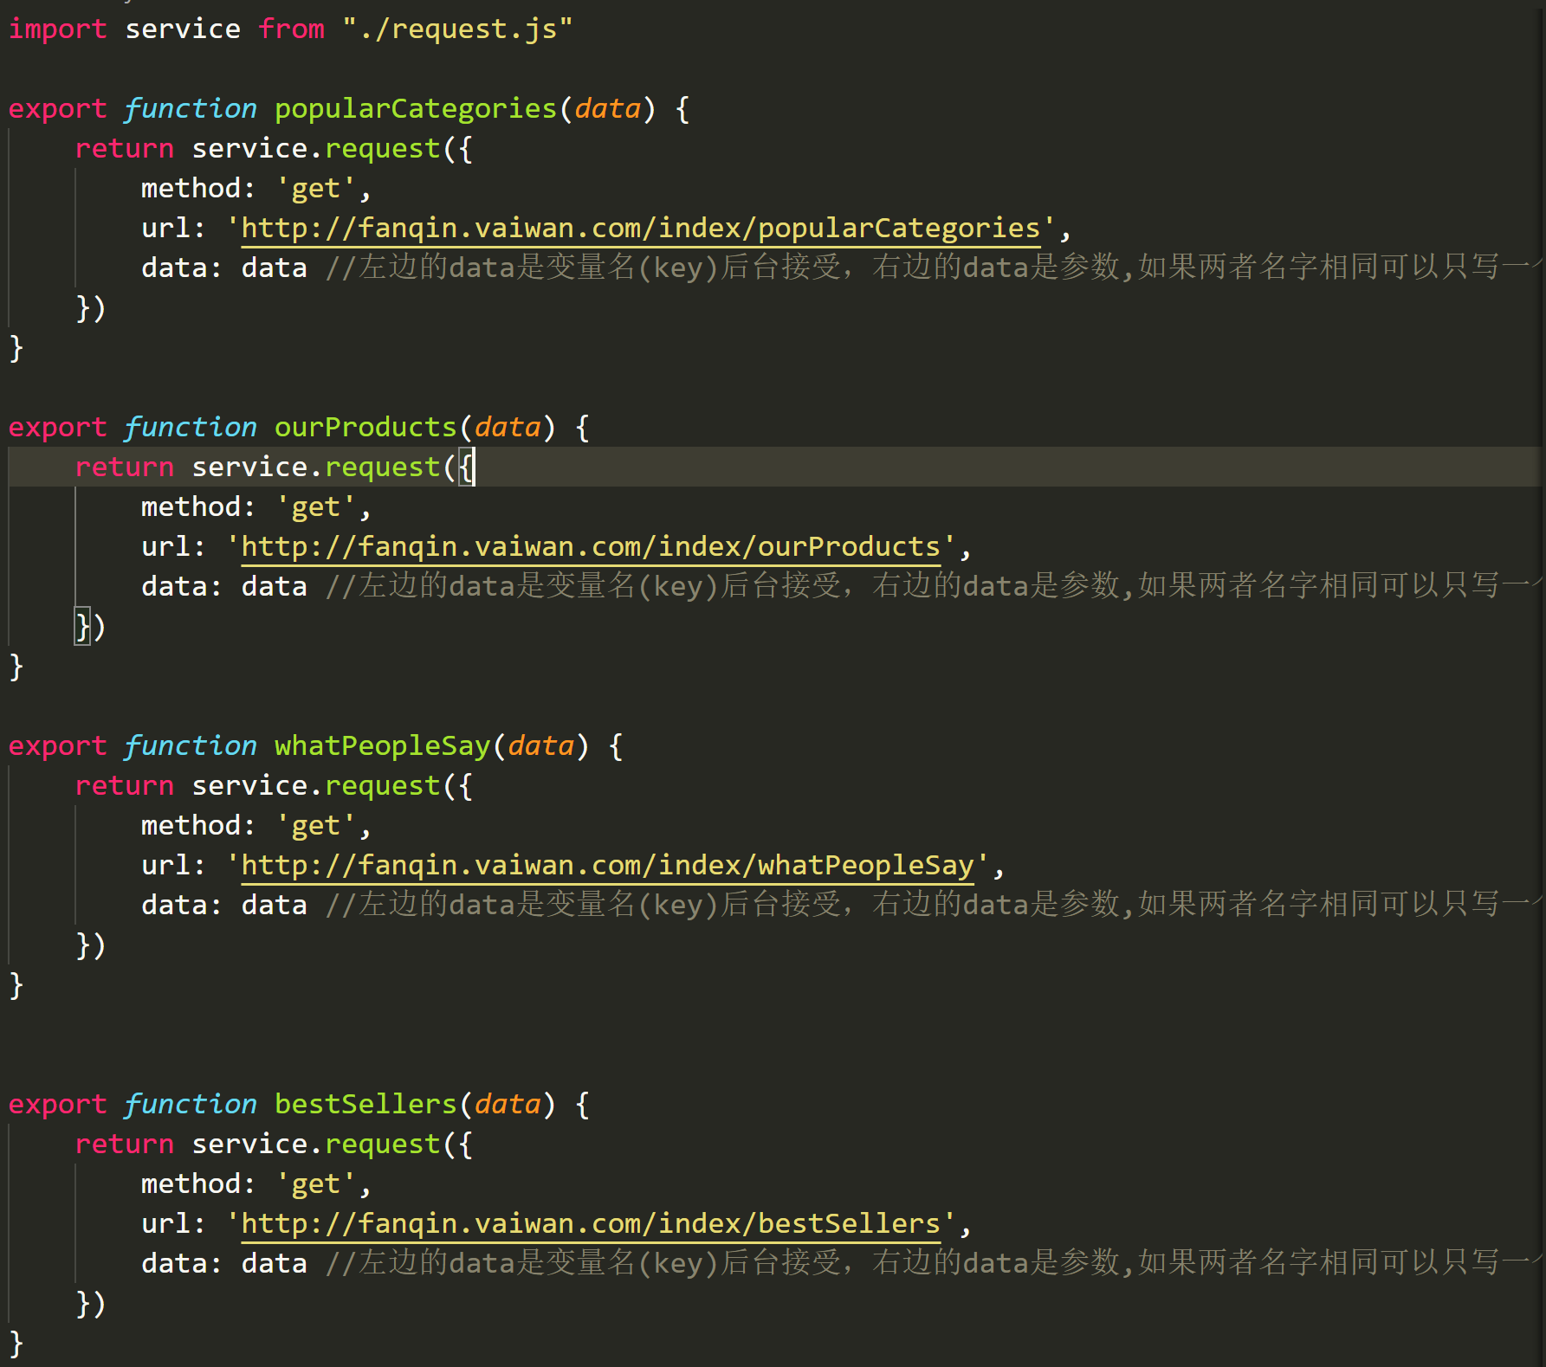
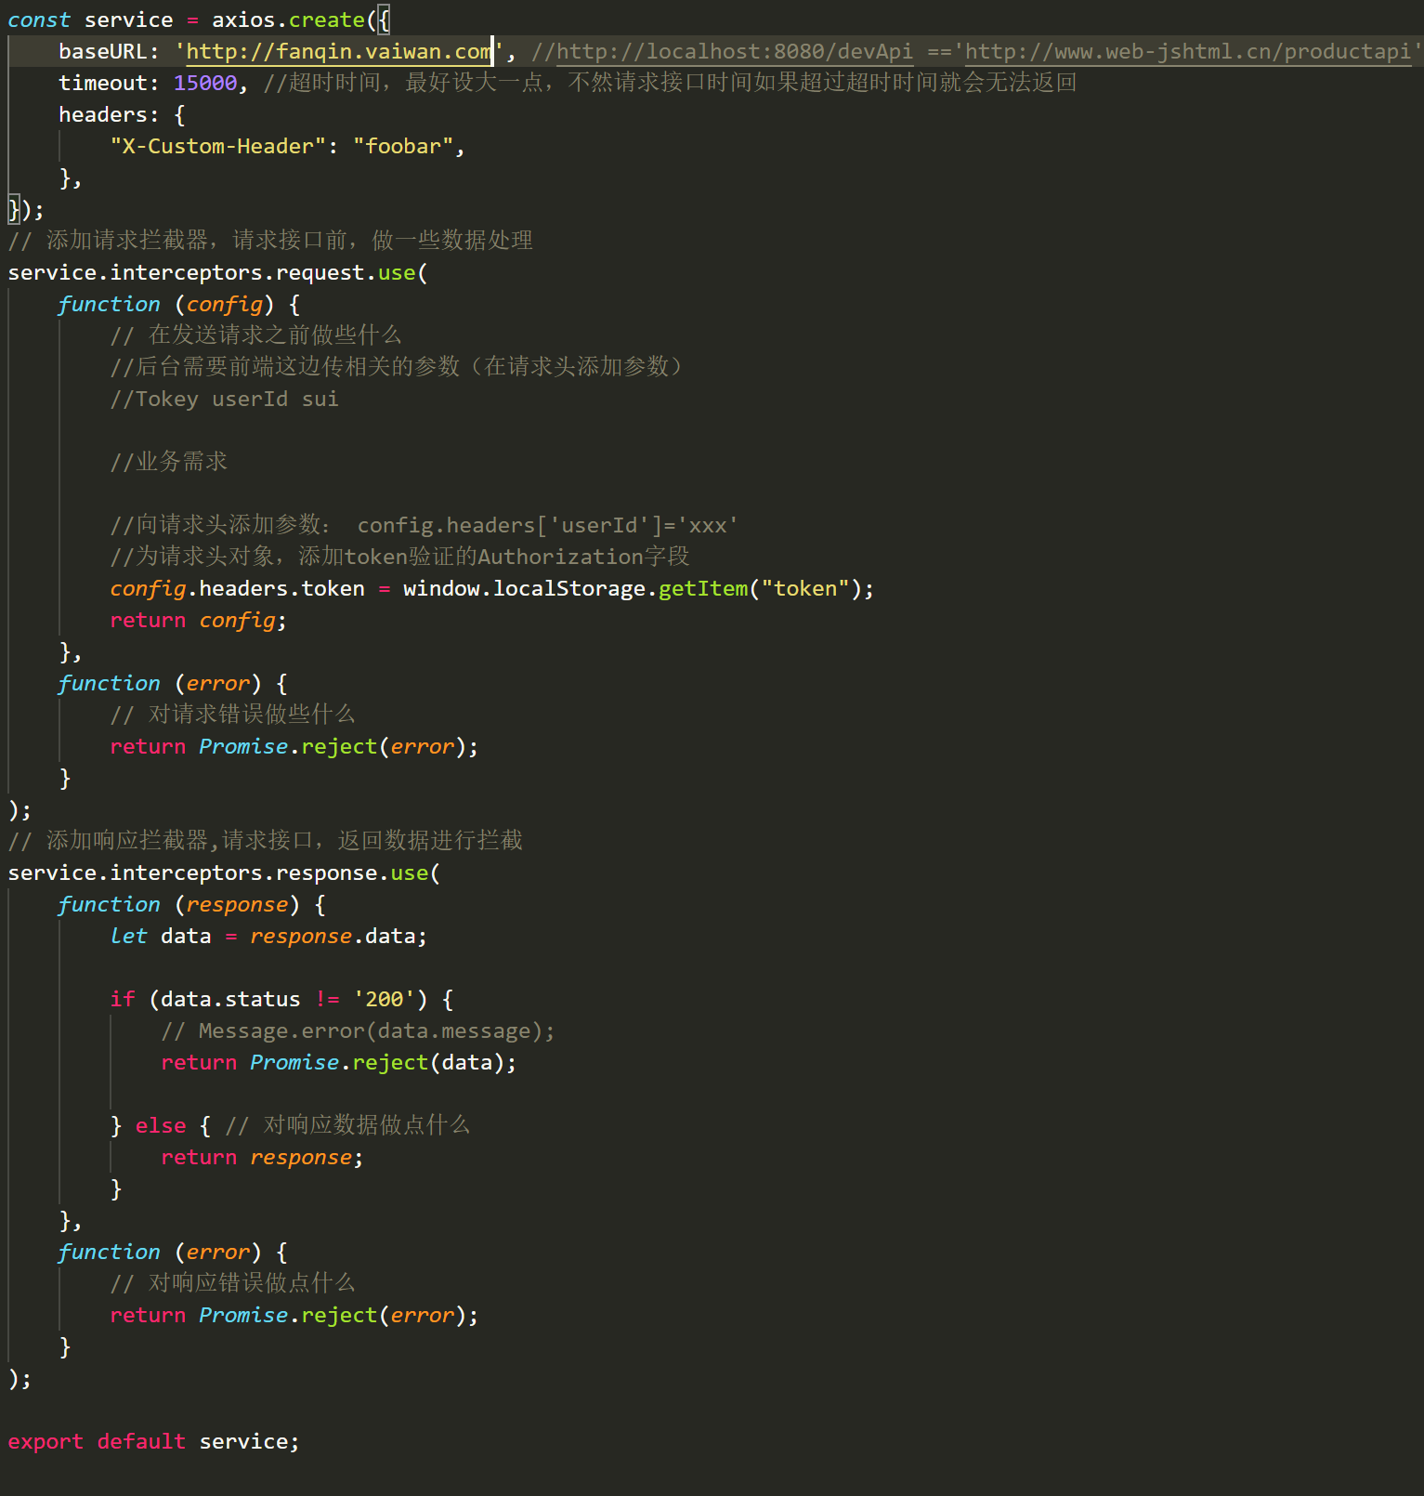
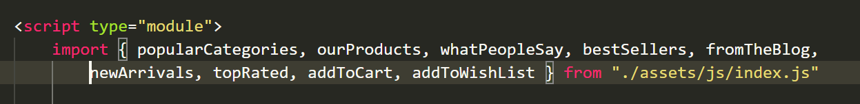
项目亮点
前端通过引入vue.js脚本，将html结合vue.js编写
且我们封装了axios拦截器，使其自动拦截请求响应，这样做方便在每次请求的请求头加上token，在响应失败时拒绝进入回调函数，并且统一管理接口方便维护

Slide 15
Part 4
未来改进

Slide 16

未来改进与反思
利用备库提供只读服务、无法修改数据的特性，优先将所有操作发送到备库执行，一旦备库执行报错，则发送到主库重新执行。通过备库“试错”这么一个步骤，自然地将只读操作分流到备库执行。
1
达梦可以改为读写分离集群
2
增加集群数量
增加集群数量后，提高性能并且可以提供更多服务
3
可以加上后台的页面与服务

Slide 17
Show
感谢！
答辩人：何俊亮

